Slide 1

JAVA EE
ГРУПОВ ПРОЕКТ
изготвен от
Георги Чочов
Христо Ангелов
Калоян Цветков

Slide 2

ЗАДАНИЕ
Да се разработи сайт за
съхранение и възпроизвеждане
на видео клипове.
Tип You Tube.

Slide 3






ИЗПОЛЗВАНИ ТЕХНОЛОГИИ
MVC
Security
EHCache

Slide 4

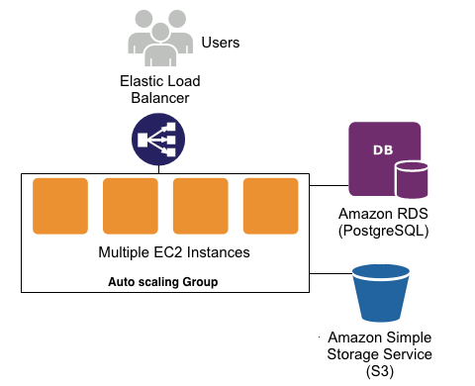
ИЗПОЛЗВАНИ ТЕХНОЛОГИИ

Slide 5
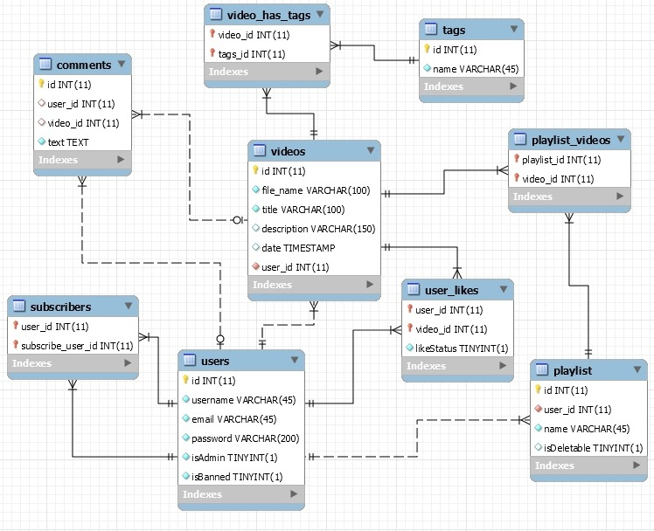
Използвани таблици

Slide 6

LIVE DEMO

Slide 7

Планирани разширения

Slide 8

…and watch youPlay videos at
Тук ще сложим линка

